Slide 1
СТРАТЕГИЧЕСКИЕ ПРИОРИТЕТЫ РАЗВИТИЯ ДПО ПЕДАГОГИЧЕСКИХ КАДРОВ В КОНТЕКСТЕ ИЗМЕНЕНИЙ ОБЩЕРОССИЙСКОЙ СИСТЕМЫ ОЦЕНКИ КАЧЕСТВА ОБРАЗОВАНИЯ
Пуденко Татьяна Ивановна ,
Директор Центра мониторинга
и оценки качества образования
ФГАОУ ДПО АПК и ППРО

Slide 2
Цели Задачи
1. обеспечение высокого качества российского образования
2. повышение эффективности реализации молодежной политики
3. исследования и разработки для технологической модернизации российской экономики
- формирование гибкой системы непрерывного образования
- равная доступность услуг дошкольного, общего, дополнительного образования детей
- модернизация образовательных программ в системах дошкольного, общего и дополнительного образования детей
- создание современной системы оценки качества образования
- обеспечение эффективной системы социализации и самореализации молодежи, развития потенциала молодежи
- развитие фундаментальных научных исследований
- интеграция науки и образования
- интеграции в международное научно-технологическое пространство

Slide 3
ОБЩИЙ КОНТЕКСТ ДЛЯ СИСТЕМЫ ДППО
Запрос на переход от оценки к управлению качеством образования. ОСОКО (ЕСОКО) как ресурс для повышения качества образования
Учет результатов внешних процедур оценки качества образования в профессиональном развитии педагога
Расширение спектра механизмов и процедур оценки качества образования
Запрос на поддержку эффективного функционирования образовательных организаций для повышения доступности качественного образования, сокращения образовательного неравенства
Профессиональные дефициты «сегодняшнего дня»

Slide 4
Единая система оценки качества образования
Процедуры ОКО
ФИОКО
Единый центр анализа,
обработки и интерпретации
данных
ОУО
ГИА (9-11)
НИКО
Рособрнадзор
Региональные
ИПКРО
ВПР
Исследования
компетенции
учителей
Определение
проблематики
Стандарты и программы
Международные
сравнительные
исследования
Оценка
директоров
УЛУЧШЕНИЕ
РЕЗУЛЬТАТОВ
Оценка
директоров
Педагогические
ВУЗы
Исследования
дошкольного
образования
Углубленные
исследования
Рекомендации по повышению качества образования

Slide 5
Аттестационные процедуры
Результаты аттестационных процедур (ЕГЭ, ОГЭ)
Обобщенные оценки (аналитические продукты)
Персонифицированные оценки
Статистическая аналитика
(на уровне РФ, субъекта РФ, МО, школы)
Качественная аналитика
Типичные затруднения при выполнении экзаменационных заданий по предмету
ср. тестовый балл по предмету
доля 100-балльников
доля выпускников, не преодолевших min порог
распределение выпускников по уровням подготовки
доля учителей, имеющих категории
и др.
Методические рекомендации для учителей по предметам
Аналитические отчеты о результатах ЕГЭ/ОГЭ
Аналитические материалы по аттестации педагогов

Slide 6
Мониторинговые процедуры
Результаты мониторинговых процедур
(ВПР, НИКО, МСИ, региональных, муниципальных)
Обобщенные оценки, тенденции (аналитические продукты)
Статистическая аналитика
Качественная аналитика
распределение успешности
динамика успешности
зоны низкого качества и др.
Типичные затруднения при выполнении экзаменационных заданий по предмету
Типичные затруднения при выполнении экзаменационных заданий по предмету
Типичные затруднения при выполнении заданий
МСИ ≠ НИКО ≠ Региональные мониторинги ≠ Муниципальные мониторинги

Slide 7
Неоднородность российской системы образования
НЕОДНОРОДНОСТЬ ПОТЕНЦИАЛА ОКО СУБЪЕКТОВ РФ
разные концепции и модели РСОКО
разный ресурсный потенциал региональных ЦОКО
разные масштабы, направленность, инструментарий региональных мониторингов
неоднородность организации муниципального уровня управления и оценки качества образования
разный опыт инновационной, проектной, образовательной деятельности в области оценки качества образования
НЕОДНОРОДНОСТЬ СИСТЕМ ДППО (ПК) СУБЪЕКТОВ РФ
нет единства в оценке значимости проблематики ОКО, использования результатов внешних оценочных процедур;
нет единых подходов к включению этой тематики в ДПП (ПК);
очевидна ситуативность в выборе тематики, целевой аудитории и др.;
преобладает ориентация на подготовку к аттестационным процедурам;
в масштабах России нет равного доступа педагогов, руководителей к ПК в области ОКО, использования результатов внешних оценочных процедур.

Slide 8
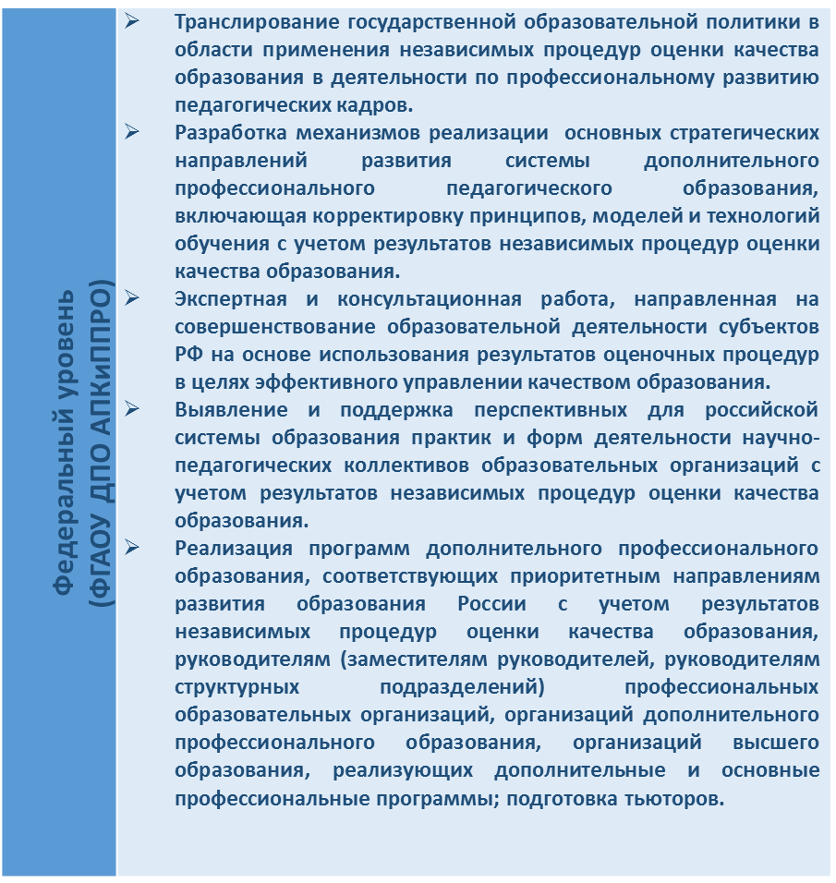
Построение целостной системы дополнительного профессионального образования руководителей и работников образования на основе использования результатов оценочных процедур
Уровень | Вид работ
Рособр надзор | Контроль взаимодействия ФГАОУ ДПО АПК и ППРО и головных организаций системы ДППО в регионах (АПО, ИПК, ИРО), ФИПИ и ФИОКО и головных институтов оценки качества образования в регионах.
Координационный совет | Разработка стратегии развития федерально-региональной системы ДППО на основе применения независимых процедур оценки качества, определение основных требований к качеству ее функционирования и механизмов их реализации. Определение механизмов взаимодействия ФГАОУ ДПО АПК и ППРО и головных организаций системы ДППО в регионах (АПО, ИПК, ИРО), ФИПИ и ФИОКО и головных институтов оценки качества образования в регионах.
ФИПИ ФИОКО | Анализ современных подходов к оценке качества образования (ЕГЭ, ОГЭ, ВПР, НИКО) с целью систематизации и сопоставления результатов региональных и федеральных оценочных процедур

Slide 9
Построение целостной системы дополнительного профессионального образования руководителей и работников образования на основе использования результатов оценочных процедур
Региональный уровень институты\центры оценки качества образования | Анализ результатов оценочных процедур (ЕГЭ, ОГЭ, ВПР, НИКО) с целью выявления профессиональных дефицитов
Региональный уровень региональные ИПК, ИРО | Разработка и реализация основных направлений развития системы ДППО региона с учетом результатов внешних процедур оценки качества образования Взаимодействие с региональными и муниципальными ОУО в целях эффективного управлении качеством образования на основе использования результатов оценочных процедур . Экспертная и консультационная деятельность. Реализация программ ДПО, разработанных с учетом единых подходов к использованию результатов внешней оценки качества образования, адресное повышение квалификации.
Муниципальный уровень муниципальные учреждения ДППО | Разработка и реализация основных направлений развития педагогических кадров муниципальной системы образования с учетом результатов внешних процедур оценки качества. Взаимодействие с муниципальными ОУО и руководителями ОО в целях эффективного управлении качеством образования на основе использования результатов оценочных процедур. Экспертная и консультационная деятельность. Реализация программ дополнительного профессионального образования для педагогических работников и руководителей муниципальных образовательных организаций с учетом единых подходов к использованию результатов внешней оценки качества образования.
Уровень образовательных организаций | Развитие внутренних систем профессионального развития педагогов с учетом результатов независимых процедур оценки качества образования.

Slide 10
Практические действия АПК и ППРО
НАУЧНО-МЕТОДИЧЕСКАЯ РАБОТА в 2017г.
разработка методического обеспечения учета результатов внешних процедур оценки качества образования в повышении квалификации педагогических кадров
проведение общественно-профессиональных обсуждений (вебинары, круглые столы, секции на конференциях: март, май, сентябрь и декабрь 2017г.)
публикации в научных журналах
подготовка методических рекомендаций для организаций ДПО
ПАРТНЕРСТВО С РЕГИОНАЛЬНЫМИ ИПК/ИРО: «Дорожная карта» межрегионального взаимодействия:
нормативно-правовое регулирование ДПО (13 субъектов РФ)
разработка, реализация, экспертиза ДПП в сетевом взаимодействии (24 субъекта РФ)
формирование экспертного сообщества, в том числе, межрегиональной экспертной группы по ДППО (13 субъектов РФ)
сотрудничество в рамках ФЦПРО (мероприятие 2.4. – 17 субъектов РФ) и ФЦПРЯ (мероприятие 1.6. – 10 субъектов РФ)
научно-методический обмен (от 10 до 24 субъектов РФ)
информационное взаимодействие (от 8- до 18 субъектов РФ)
подготовка научно-педагогических кадров (6 субъектов РФ)

Slide 11
Благодарю за внимание!
pudenko@apkpro.ru
тел.: +7(495)995-10-54 (#2116)
125212 г. Москва, Головинское шоссе, д.8, к.2а
ФГАОУ ДПО АПКиППРО

